Slide 1

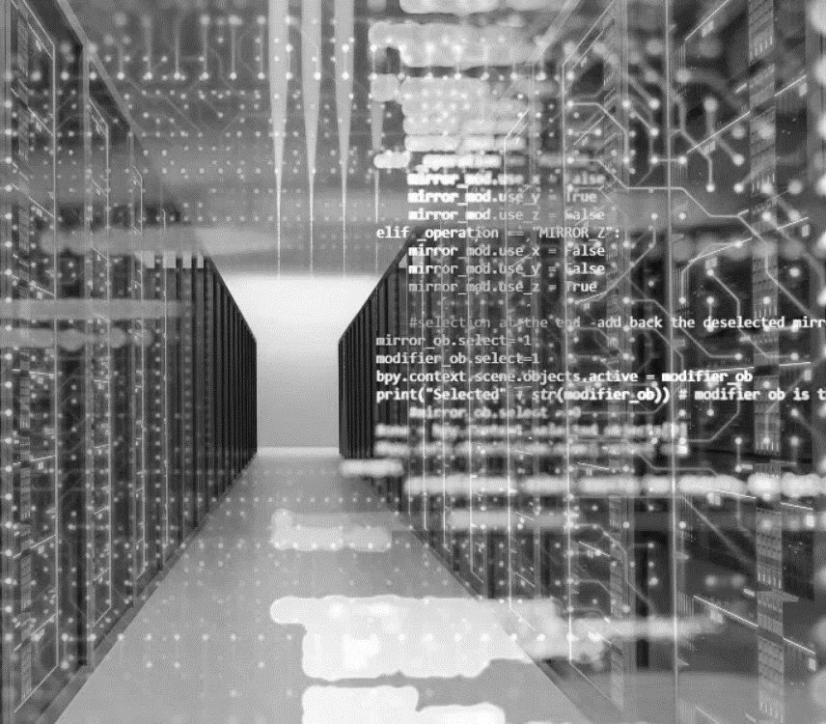

Journée Filles, Maths et Informatique : une équation lumineuse
Atelier
Je deviens Webmaster
6 décembre 2024

Slide 2

1
Le contexte

Slide 3
introduction
Le contexte
Lors de cet atelier Web, vous prendrez le rôle de votre choix parmi les propositions suivantes :
Noter bien le numéro !
1/ Vous êtes la nouvelle responsable du marketing digital de l’IUT de Roanne
2/ Vous êtes la nouvelle responsable du service informatique de l’IUT de Roanne
3/ Vous êtes jeune dirigeante. Pendant vos études à l’IUT de Roanne, vous avez créé une entreprise
Dans le dossier
C:\Users\admin\documents\JFMI\
Sont présents les fichiers qui correspondent au choix que vous avez fait :
1/ index1.html
2/ index2.html
3/ index3.html

Slide 4
2
Création du site web

Slide 5
Atelier
Les manipulations
Ouvrez Firefox :
> Soit en cliquant sur le symbole en bas ou sur le bureau
> Soit en tapant Firefox dans ma barre de recherche puis appuyer sur entrée
Double cliquer (clic gauche) avec votre souris, le fichier index.html s’affiche dans le navigateur Firefox
Puis sur le fichier indexX.html (1,2 ou 3), faites un clic droit et sélectionner « ouvrir avec » et sélectionner « Visual Studio Code »
Ce logiciel permet de coder des pages Web, mais aussi des programmes de différents langages.

Slide 6
Atelier
Les manipulations
Découvrez le site
Il y a un lien hypertext vers une vidéo YouTube présentant l’IUT
https://youtu.be/vOIqHz6nNK4

Slide 7
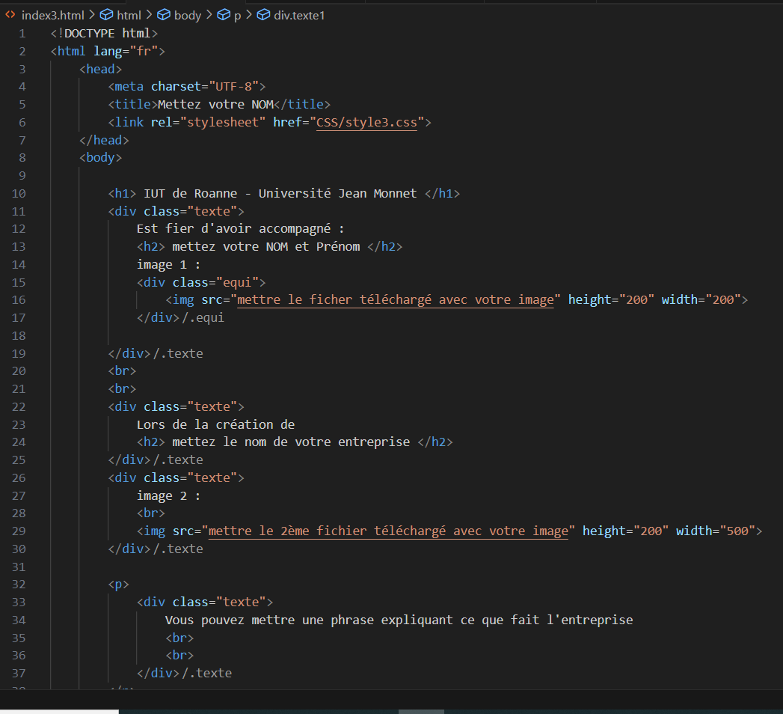
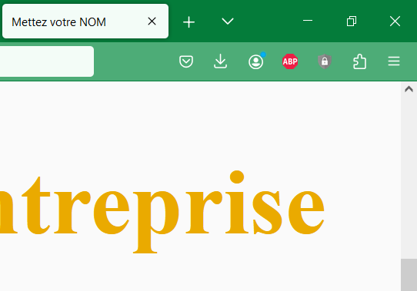
Atelier
Les manipulations
Remarques : Toutes les modifications que vous allez faire sur le fichier index ne seront visibles que par vous, elles ne seront pas visibles sur internet.
Dans le code, rechercher la balise <head>.
Dans celle-ci, vous trouverez la balise <title>
Remplacer « mettez votre NOM » par votre « Nom ».
La balise <title> dans la balise <head> permet de définir le champs suivant :

Slide 8
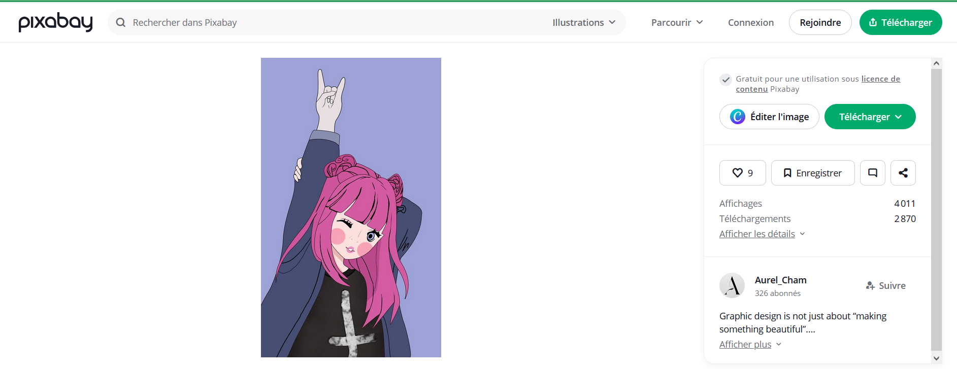
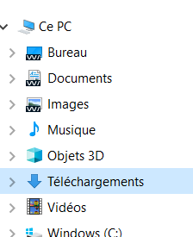
Atelier
Les manipulations
Choisissez 2 images dans la banque d’images libres de droit en allant sur ce site :
https://pixabay.com/fr/images/search/logo/
Vous avez besoin :
1 image correspondant à votre avatar recherche « avatar »
1 image qui est en lien avec le rôle que vous avez choisi
Voici de nouveau les rôles :
1/ Vous êtes la nouvelle responsable du marketing digital de l’IUT de Roanne
2/ Vous êtes la nouvelle responsable du service informatique de l’IUT de Roanne
3/ Vous êtes jeune dirigeante. Pendant vos études à l’IUT de Roanne, vous avez créé une entreprise
Clic sur l’image puis cliquer sur « Télécharger » depuis le site internet.
L’image sera dans le dossier téléchargement de votre PC, laisser la taille par défaut.
Copier /coller l’image dans le dossier suivant :
C:\Users\admin\documents\JFMI\images

Slide 9
Atelier
Les manipulations
Dans le fichier index1-2 ou 3.html, repérer la balise <img et entre les double QOTE (les guillemets) mettre le nom du fichier précédé du dossier qui contient les images donc images\ :
Exemple pour l’image précédente mettre :
images\girl-7432855_1280.jpg
Il ne faut pas oublier l’extension du fichier : .jpg
Ça donnera dans mon cas :
<img src="images\girl-7432855_1280.jpg" height="300" width="200">

Slide 10
Atelier
Les manipulations
Découvrez le site
Il y a un bouton en bas de la page qui vous permet de remonter en haut du site :
Cliquer sur :
Retour en haut ↑
Et il y a aussi des lien vers le site internet de l’IUT :
lien URL
Et un autre vers
NEWSLETTER - LES TEMPS FORTS DE L'IUT

Slide 11
Atelier
Les manipulations
Il ne vous reste plus qu’a modifier les textes suivant :
mettez votre NOM et Prénom
Vous pouvez mettre une phrase ……
Est-ce cet atelier vous a plus ? OUI ou NON et pourquoi ?

Slide 12

Merci de votre participation.

